Slide 1

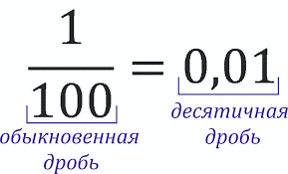
МАТЕМАТИКА
5
КЛАСС
Тема:
РЕШЕНИЕ
ЗАДАЧ

Slide 2
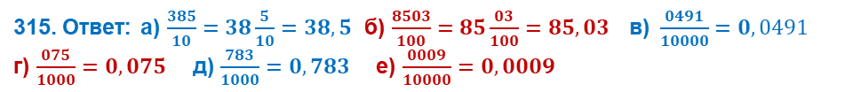
ПРОВЕРКА САМОСТОЯТЕЛЬНОЙ РАБОТЫ
315. Ответ: а) $\frac{385}{10}=38\frac{5}{10}=38,5$ б) $\frac{8503}{100}=85\frac{03}{100}=85,03 \text{в)} \frac{0491}{10000}=0,\text{0491}$
г) $\frac{075}{1000}=0,075$ д) $\frac{783}{1000}=0,783$ е) $\frac{0009}{10000}=0,0009$

Slide 3




РЕШЕНИЕ ЗАДАЧ
316. Дайте ответы на вопросы на основании следующей схемы:
Какую часть составляет: a) 1 миллиметр от дециметра; б) 1 миллиметр от метра ; в) 1 сантиметр от километра; г) 1 метр от километра?
а) 1 миллиметр от дециметра
б) 1 миллиметр от метра
в) 1 сантиметр от километра
г) 1 метр от километра
1мм = $\frac{1}{100}$дм
1мм = $\frac{1}{1000}$м
1см = $\frac{1}{100000}$км
1м = $\frac{1}{1000}$км

Slide 4





РЕШЕНИЕ ЗАДАЧ
Какую часть составляет: a) 1 мм² от квадратного сантиметра; б) 1 см² от квадратного метра; в) 1 дм² от квадратного километра; г) 1 дм² от ар; д) 1 ар от квадратного километра?
а) 1 мм² от квадратного сантиметра
б) 1 см² от квадратного метра
в) 1 дм² от квадратного километра
г) 1 дм² от ар
д) 1 ар от квадратного километра
1 мм² = $\frac{1}{100}$см²
1 см² = $\frac{1}{10000}$м²
1 дм² = $\frac{1}{100000000}$км²
1 дм² = $\frac{1}{10000}$ар
1 ар = $\frac{1}{10000} к$м²

Slide 5


РЕШЕНИЕ ЗАДАЧ
Какую часть составляет: a) 1 г от центнера; б) 1 кг от тонны?
1г = $\frac{1}{100000}\text{ц}$
а) 1 г от центнера
б) 1 кг от тонны
1кг = $\frac{1}{1000}\text{т}$

Slide 6
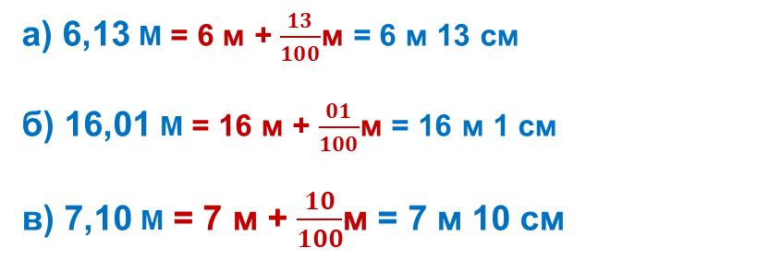
РЕШЕНИЕ ЗАДАЧ
317. Выразите в метрах и сантиметрах: a) 6,13 M б) 16,01 M в) 7,10 M
а) 6,13 M = 6 м + $\frac{13}{100}$м = 6 м 13 см
б) 16,01 M = 16 м + $\frac{01}{100}$м = 16 м 1 см
в) 7,10 M = 7 м + $\frac{10}{100}$м = 7 м 10 см

Slide 7
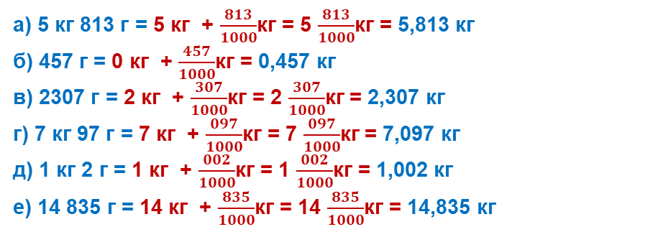
РЕШЕНИЕ ЗАДАЧ
318. 1) Выразите в килограммах и запишите в виде десятичной дроби: a) 5 кг 813 г б) 457 г в) 2307 г г) 7 кг 97 г д) 1 кг 2 г е) 14 835 г
а) 5 кг 813 г = 5 кг + $\frac{813}{1000}$кг = 5 $\frac{813}{1000}$кг = 5,813 кг
б) 457 г = 0 кг + $\frac{457}{1000}$кг = 0,457 кг
в) 2307 г = 2 кг + $\frac{307}{1000}$кг = 2 $\frac{307}{1000}$кг = 2,307 кг
г) 7 кг 97 г = 7 кг + $\frac{097}{1000}$кг = 7 $\frac{097}{1000}$кг = 7,097 кг
д) 1 кг 2 г = 1 кг + $\frac{002}{1000}$кг = 1 $\frac{002}{1000}$кг = 1,002 кг
е) 14 835 г = 14 кг + $\frac{835}{1000}$кг = 14 $\frac{835}{1000}$кг = 14,835 кг

Slide 8
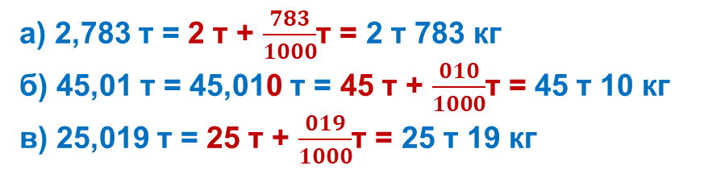
РЕШЕНИЕ ЗАДАЧ
2) Выразите в тоннах и килограммах: a) 2,783 т
б) 45,01 т в) 25,019 т
а) 2,783 т = 2 т + $\frac{783}{1000}$т = 2 т 783 кг
б) 45,01 т = 45,010 т = 45 т + $\frac{010}{1000}$т = 45 т 10 кг
в) 25,019 т = 25 т + $\frac{019}{1000}$т = 25 т 19 кг

Slide 9
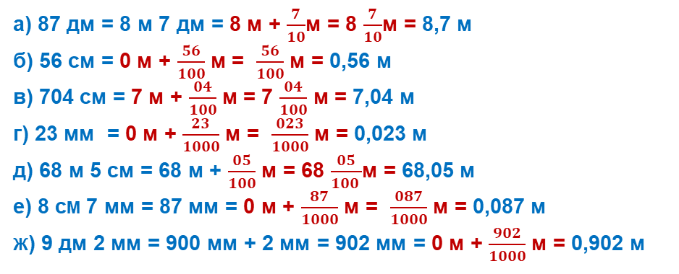
РЕШЕНИЕ ЗАДАЧ
Выразите в метрах и запишите в виде десятичной дроби: a) 87 дм б) 56 см в) 704 см г) 23 мм д) 68 м 5 см е) 8 cM 7 мм Ж) 9 дм 2 мм
а) 87 дм = 8 м 7 дм = 8 м + $\frac{7}{10}$м = 8 $\frac{7}{10}$м = 8,7 м
б) 56 см = 0 м + $\frac{56}{100}$ м = $\frac{56}{100}$ м = 0,56 м
в) 704 см = 7 м + $\frac{04}{100}$ м = 7 $\frac{04}{100}$ м = 7,04 м
г) 23 мм = 0 м + $\frac{23}{1000}$ м = $\frac{023}{1000}$ м = 0,023 м
д) 68 м 5 см = 68 м + $\frac{05}{100}$ м = 68 $\frac{05}{100 }$м = 68,05 м
е) 8 cM 7 мм = 87 мм = 0 м + $\frac{87}{1000}$ м = $\frac{087}{1000}$ м = 0,087 м
Ж) 9 дм 2 мм = 900 мм + 2 мм = 902 мм = 0 м + $\frac{902}{1000}$ м = 0,902 м

Slide 10
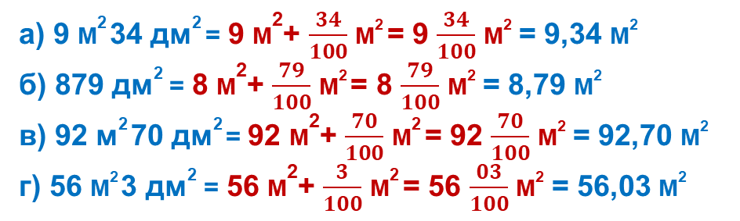
РЕШЕНИЕ ЗАДАЧ
Выразите в квадратных метрах:
a) 9 M² 34 дм² б) 879 дм² в) 92 м² 70 дм² г) 56 M² 3 дм²
а) 9 M² 34 дм² = 9 M²+ $\frac{34}{100}$ M² = 9 $\frac{34}{100}$ M² = 9,34 M²
б) 879 дм² = 8 M²+ $\frac{79}{100}$ M² = 8 $\frac{79}{100}$ M² = 8,79 M²
в) 92 м² 70 дм² = 92 M²+ $\frac{70}{100}$ M² = 92 $\frac{70}{100}$ M² = 92,70 M²
г) 56 M² 3 дм² = 56 M²+ $\frac{3}{100}$ M² = 56 $\frac{03}{100}$ M² = 56,03 M²

Slide 11
РЕШЕНИЕ ЗАДАЧ
12 км/ч = ? м/мин
1 км = 1000 м
12 км/ч = 12000 м/ч
1 час = 60 мин
12000 : 60 = 1200 : 6 = 200
12 км/ч = 12000 м/ч = 200 м/мин

Slide 12
ЗАДАНИЯ ДЛЯ САМОСТОЯТЕЛЬНОЙ РАБОТЫ

